Slide 1
Gerador local de
casos de teste
Ajuste fino de uma LLM para requisitos de validação
Generative AI for Engineering · outubro de 2026
Notes:
Apresentar o objetivo: gerar três casos de teste em JSON a partir de um requisito curto, em português.
O experimento foi executado localmente em uma GPU AMD.

Slide 2
Problema e saída esperada
Um requisito de validação vira três cenários verificáveis em JSON.
Requisito
Resposta desejada
“O campo idade aceita inteiros de 2 a 7, incluindo os limites.”
2: aceito
1: rejeitado, abaixo do mínimo
8: rejeitado, acima do máximo
Cada caso contém título, entrada e resultado esperado.
Notes:
O foco é validação de formulários, uma tarefa limitada e verificável.
O arquivo de saída real usa a chave casos, com três objetos contendo titulo, entrada e resultado_esperado.
Fonte: README.md
Fonte: data/test.jsonl

Slide 3
Modelo e computador
Qwen2.5-1.5B-Instruct com LoRA nas projeções q_proj e v_proj.
1,54 bi
2,18 mi
parâmetros no modelo base
parâmetros treináveis no LoRA escolhido
GPU AMD Radeon RX 9070 XT · 16 GB
Windows 11 · Python 3.13 · PyTorch 2.12.0 + ROCm 7.14.1
0,5B foi alternativa mais leve; 3B e Llama 3.2 3B exigiriam mais recursos ou outras condições de licença.
Notes:
A escolha do 1,5B foi feita pelo equilíbrio prático para esta GPU, licença Apache 2.0 e tarefa em português.
Não houve benchmark entre os quatro modelos candidatos; a comparação experimental varia hiperparâmetros do Qwen selecionado.
Fonte: README.md
Fonte: reports/training-lora-r16-lr2e4.json
Fonte: https://huggingface.co/Qwen/Qwen2.5-1.5B-Instruct

Slide 4
Dados e divisão
Requisitos sintéticos de seis tipos de regra, com separação por requisito.
192
24
24
12
treino
validação
teste não visto
desafio reformulado
Tipos: obrigatório, comprimento, faixa inteira, email, opções permitidas e ordem de datas.
Notes:
São 240 requisitos sintéticos nas três partições principais. O desafio tem 12 requisitos escritos separadamente.
A separação impede repetir exatamente o mesmo requisito entre treino, validação e teste, mas os moldes sintéticos continuam semelhantes.
Fonte: README.md
Fonte: data/train.jsonl
Fonte: data/validation.jsonl
Fonte: data/test.jsonl
Fonte: data/challenge.jsonl

Slide 5
Três configurações de LoRA
Duas taxas de aprendizado e dois ranks, sempre por duas épocas.
Configuração
Perda de validação
Formato no teste
rank 8 · LR 0,0002
0,01544
24/24
rank 16 · LR 0,0001
0,01879
24/24
rank 16 · LR 0,0002
0,00930
24/24
Selecionamos rank 16 e LR 0,0002 pela menor perda de validação.
Notes:
As três execuções usaram batch size 1, acumulação de gradiente 4 e comprimento máximo 768.
O modelo escolhido teve 96 passos do otimizador e levou aproximadamente 113 segundos para treinar.
A seleção não usou o conjunto de teste.
Fonte: reports/training-lora-r8-lr2e4.json
Fonte: reports/training-lora-r16-lr1e4.json
Fonte: reports/training-lora-r16-lr2e4.json

Slide 6
Formato JSON melhorou no teste
Esquema completo mede a estrutura, não a correção dos resultados esperados.
24/24
no teste após LoRA
12/12
no desafio reformulado
Notes:
A métrica conta JSON válido, três casos e esquema completo. O gráfico mostra somente esquema completo.
No teste: original 0/24, adaptador 24/24. No desafio: original 1/12, adaptador 12/12.
Todas as avaliações foram executadas na GPU.
Fonte: reports/baseline.json
Fonte: reports/lora-r16-lr2e4.json
Fonte: reports/challenge-baseline.json
Fonte: reports/challenge-best.json

Slide 7
O formato não garante acerto
A auditoria do desafio encontrou erros em regras de faixa, email e datas.
7
1
4
respostas corretas
resposta parcial
respostas incorretas
Exemplo: uma entrada com valor 1 foi rejeitada apesar de a faixa começar em 0.
Revisão inicial do teste: 136/144 pontos para LoRA e 67/144 para o original.
Notes:
A revisão das 48 respostas do teste foi feita pelo assistente e não é uma avaliação cega do grupo.
As respostas do teste LoRA seguem os moldes sintéticos e têm oito casos com entradas descritivas, por isso a clareza não atingiu a pontuação máxima.
No desafio, o julgamento foi 7 corretas, 1 parcial e 4 incorretas.
Fonte: reports/revisao-assistente.md
Fonte: reports/audit-challenge.md

Slide 8
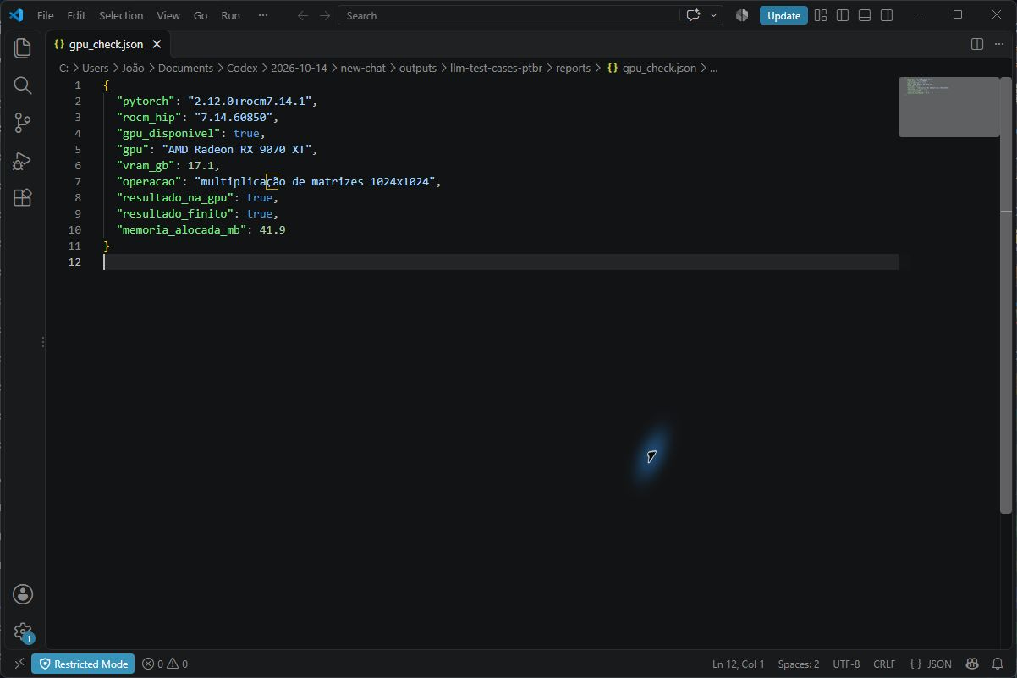
GPU comprovada no VS Code
Relatório gerado após uma multiplicação de matrizes no dispositivo.
RX 9070 XT · PyTorch 2.12 + ROCm 7.14.1 · execução na GPU: true
Notes:
A imagem é uma captura real do VS Code com o relatório produzido por src/gpu_check.py.
O script verificou que a multiplicação de matrizes foi executada na GPU e produziu valores finitos.
Para capturar especificamente o terminal integrado, a pessoa que apresentar pode executar nele o comando descrito no README.
Fonte: screenshots/gpu-vscode.jpg
Fonte: reports/gpu_check.json
Fonte: src/gpu_check.py

Slide 9
Interface local para testar prompts
O usuário escreve a regra, gera a resposta e recebe três casos em JSON.
Entrada
Saída
“O campo idade aceita inteiros de 18 a 65.”
Três casos com entrada e resultado esperado, exibidos no navegador.
Execução local: python src/app.py · http://127.0.0.1:7860
A interface exige GPU e usa o adaptador selecionado.
Notes:
O frontend foi implementado com Gradio. O usuário pode variar o texto do requisito e o limite de tokens.
Para uma demonstração, abrir a interface local e testar uma regra dentro do domínio coberto.
Fonte: src/app.py
Fonte: docs/REPRODUCAO.md

Slide 10
Conclusão e reprodução
O projeto comprova ajuste fino local; casos gerados ainda precisam de revisão.
O que foi entregue
Para reproduzir
Código, dados, três treinos, avaliações, pesos LoRA, interface e prova da GPU.
Siga docs/REPRODUCAO.md. O modelo base é baixado do Hugging Face na primeira execução.
github.com/joaorihan/llm-test-case-generator
Notes:
A principal conclusão é que o ajuste fino melhorou fortemente a estrutura JSON nesta tarefa.
O desafio reformulado mostrou erros semânticos; revisar as saídas antes de usá-las em testes reais.
O repositório privado contém a documentação e o código; os pesos do modelo base são baixados da fonte oficial.
Fonte: README.md
Fonte: docs/REPRODUCAO.md
Fonte: reports/audit-challenge.md

